Slide 1
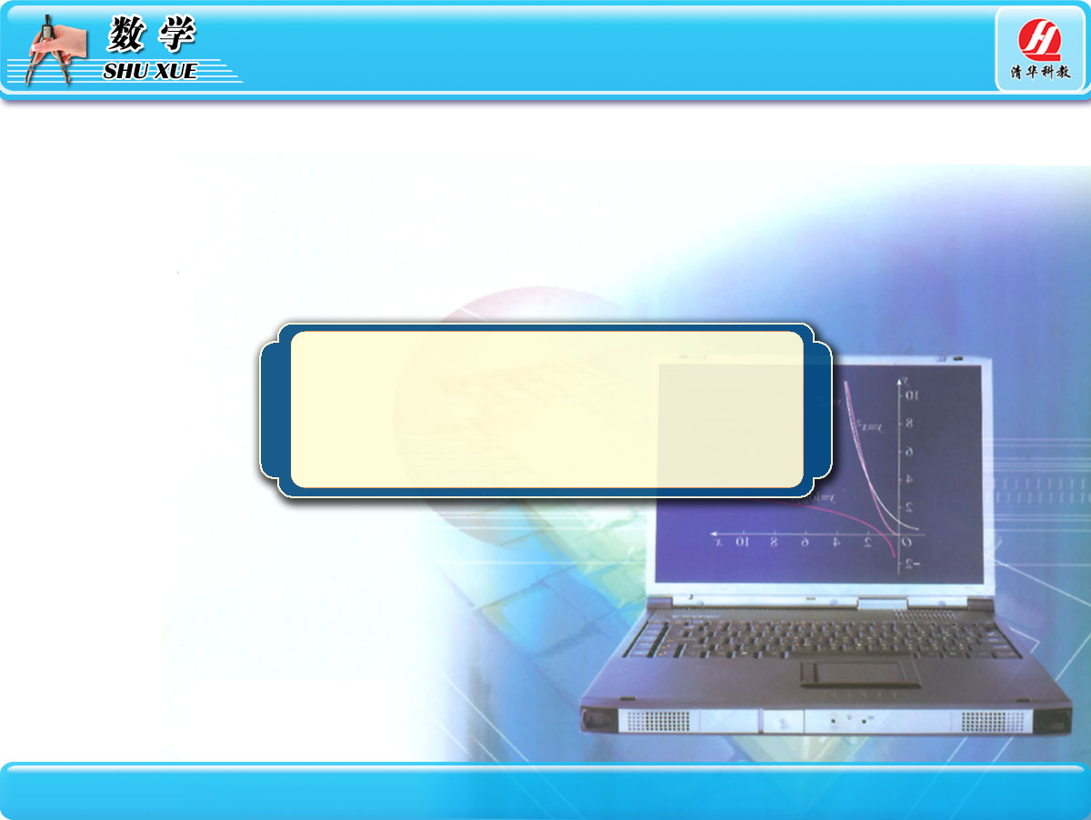
3.1.1
方程的根与函数的零点
（1）

Slide 2
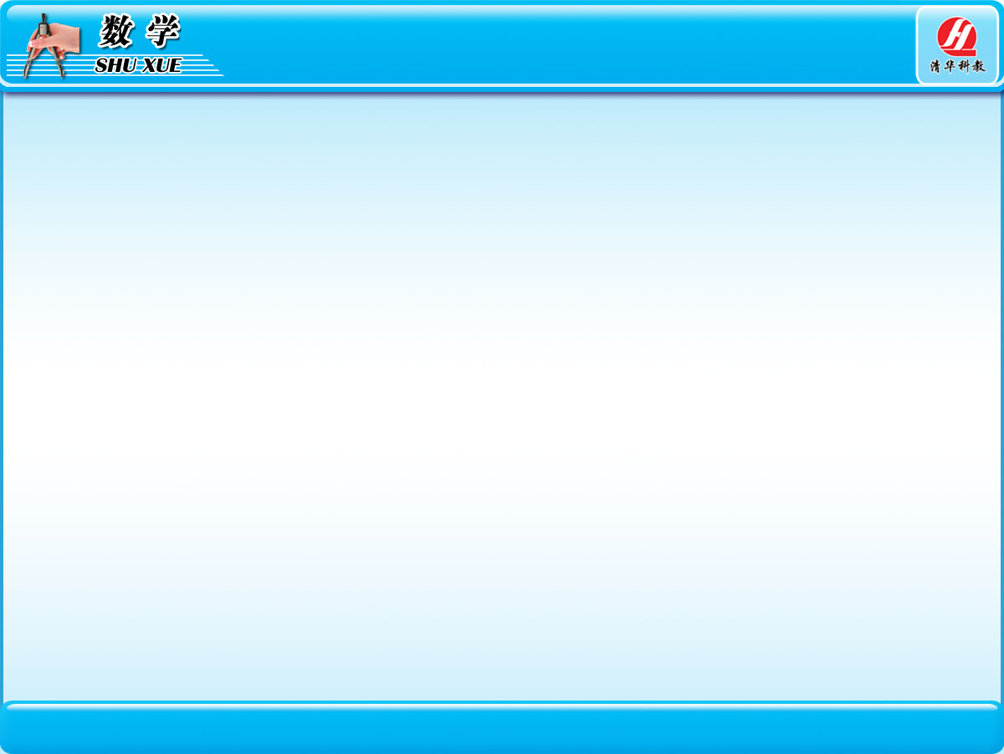
讨论：一元二次方程ax²+bx+c=0(a≠0)的根与二次函数y=ax²+bx+c (a≠0)的图象有什么关系？

Slide 3
先观察几个具体的一元二次方程及其相应的二次函数，
方程x²-2x-3=0与函数y=x²-2x-3；
方程x²-2x+1=0与函数y=x²-2x+1；
方程x²-2x+3=0与函数y=x²-2x+3；
再请同学们解方程，并分别画出三个函数的草图.

Slide 4
方程x²-2x-3=0与函数y=x²-2x-3
y
2
1
-1
O
1
2
3
x
-2
-1
-3
-4
图3.1-1(1)

Slide 5
可以看出，方程x²-2x-3=0有两个实根x₁=-1,x₂=3；
函数y=x²-2x-3的图象与x轴有两个交点
(-1,0),(3,0).
这样，方程x²-2x-3=0的两个实数根就是函数y=x²-2x-3的图象与x轴交点的横坐标.

Slide 6
方程x²-2x+1=0与函数y=x²-2x+1
y
2
1
-1
O
1
2
x
图3.1-1(2)

Slide 7
可以看出，方程x²-2x+1=0有两个相等的实数根
x₁=x₂=1；
函数y=x²-2x+1的图象与x轴有唯一的交点(1,0).
这样，方程x²-2x+1=0的实数根就是函数
y=x²-2x+1的图象与x轴交点的横坐标.

Slide 8
方程x²-2x+3=0与函数y=x²-2x+3
y
5
4
3
2
1
-1
1
2
3
x
O
图3.1-1(3)
方程x²-2x+3=0无实数根，函数y=x²-2x+3的图象与x轴没有交点.

Slide 9
上述关系对一般的一元二次方程ax²+bx+c=0(a≠0)及其相应的二次函数y=ax²+bx+c (a≠0)也成立.
设判别式△=b²-4ac，我们有：
（1）当△>0时，一元二次方程有两个不等的实数根x₁，x₂，相应的二次函数的图象与x轴有两个交点(x₁,0),(x₂,0)；

Slide 10
（2）当△=0时，一元二次方程有两个相等的实数根x₁=x₂，相应的二次函数的图象与x轴有唯一的交点(x₁,0)；
（3）当△<0时，一元二次方程没有实数根，相应的二次函数的图象与x轴没有交点.

Slide 11
换言之：
（1）一元二次方程ax²+bx+c=0(a≠0)有两不同根就是相应的二次函数y=ax²+bx+c (a≠0)的图象与x轴有两个不同交点，且其横坐标就是根；
（2）一元二次方程ax²+bx+c=0(a≠0)有两个重根就是相应的二次函数y=ax²+bx+c (a≠0)的图象与x轴一个交点，且其横坐标就是根；

Slide 12
（3）一元二次方程ax²+bx+c=0(a≠0)无实数根就是相应的二次函数y=ax²+bx+c (a≠0)的图象与x轴没有交点；
总之，一元二次方程ax²+bx+c=0(a≠0)的根就是相应的二次函数y=ax²+bx+c (a≠0)的图象与x轴的交点的横坐标.

Slide 13
一、函数的零点
对于函数y=f(x)，我们把使f(x)=0的实数x叫做函数y=f(x)的零点（zero point）.
显然，函数y=f(x)的零点就是方程f(x)=0的实数根，也就是函数y=f(x)的图象与x轴的交点的横坐标.
方程f(x)=0有实数根⇔函数y=f(x)的图象与x轴有交点⇔函数y=f(x)有零点.

Slide 14
课堂例题
例1 利用函数图象判断下列方程有没有根，有几个根：

Slide 15
解：（1）方程-x²+3x+5=0与函数y=-x²+3x+5
y
8
7
6
5
4
3
2
1
-2
-1
1
2
3
4
5
x
O
图例1(1)

Slide 16
由图知，相应的二次函数y=-x²+3x+5的图象与x轴有两个交点，所以一元二次方程-x²+3x+5=0有两个不等的实数根.

Slide 17
解：（2）方程2x(x-2)=-3与函数y=2x(x-2)+3
y
5
4
3
2
1
-1
1
2
3
x
O
图例1(2)

Slide 18
由图知，相应的二次函数y=2x(x-2)+3的图象与x轴没有交点，所以一元二次方程2x(x-2)=-3没有实数根.

Slide 19
课堂练习
利用函数图象判断下列方程有没有根，有几个根：

Slide 20
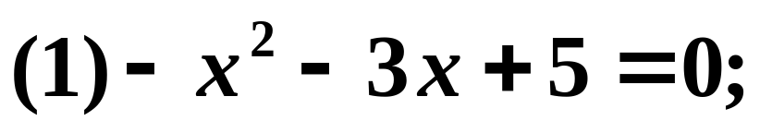
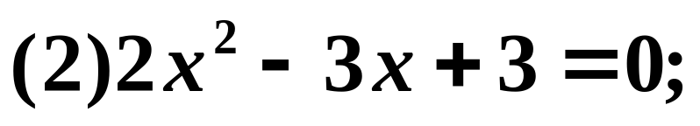
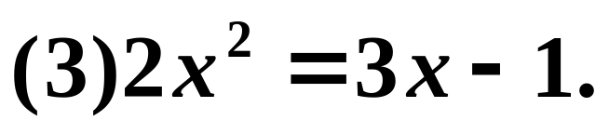
课后作业
利用函数图象判断下列方程有没有根，有几个根：

Slide 21
3.1.1
方程的根与函数的零点
（2）

Slide 22
复习导入
问：方程的根与函数的零点之间具有怎样的关系？
答：方程f(x)=0有实数根⇔函数y=f(x)的图象与x轴有交点⇔函数y=f(x)有零点.

Slide 23
问：如何用方程的根与函数的零点之间关系判断方程在某区间是否有根？
参与讨论并阅读课本第91页《中外历史上的方程
求解》

Slide 24
新课
探究
观察二次函数f(x)=x²-2x-3的图象，我们发现函数f(x)=x²-2x-3在区间[-2,1]上有零点.计算f(-2)与f(1)的乘积，你能发现这个乘积有什么特点？在区间[2,4]上是否也具有这种特点呢？
y
2
1
-1
O
1
2
3
x
-2
-1
-3
-4
图3.1-2

Slide 25
经过讨论，可以发现：f(-2)·f(1)<0，
函数f(x)=x²-2x-3在区间(-2,1)内有零点x=-1，
它是方程x²-2x-3=0的一个根.
同样地，f(2)·f(4)<0，
函数f(x)=x²-2x-3在区间(2,4)内有零点x=3，
它是方程x²-2x-3=0的另一个根.

Slide 26
课堂练习
画出二次函数f(x)=-x²-x+2的图象，观察函数f(x)=-x²-x+2在区间[-5,0]上是否有零点.计算f(-5)与f(0)的乘积，你能发现这个乘积有什么特点？在区间[0,4]上是否也具有这种特点呢？
y
3
2
-4
-2
1
-1
-5
-3
O
1
2
3
4
x
-1
图3.1-3

Slide 27
经过讨论，可以发现：f(-5)·f(0)<0，
函数f(x)=-x²-x+2在区间(-5,0)内有零点x=-2，
它是方程-x²-x+2=0的一个根.
同样地，f(0)·f(4)<0，
函数f(x)=-x²-x+2在区间(0,4)内有零点x=1，
它是方程-x²-x+2=0的另一个根.

Slide 28
一般地，我们有：
如果函数y=f(x)在区间[a,b]上的图象是连续不断的一条曲线，并且有f(a)·f(b)<0，那么，函数y=f(x)在区间(a,b)内有零点，即存在c∈(a,b)，使得f(c)=0，这个c也就是方程f(x)=0的根.

Slide 29
课堂例题
例1. 求函数f(x)=lnx+2x-6的零点的个数.

Slide 30
解：作出x、f(x)的对应值表：
x | 1 | 2 | 3 | 4 | 5 | 6 | 7 | 8 | 9
f(x) | -4 | -1.3069 | 1.0986 | 3.33863 | 5.6094 | 7.7918 | 9.9459 | 12.0794 | 14.1972

Slide 31
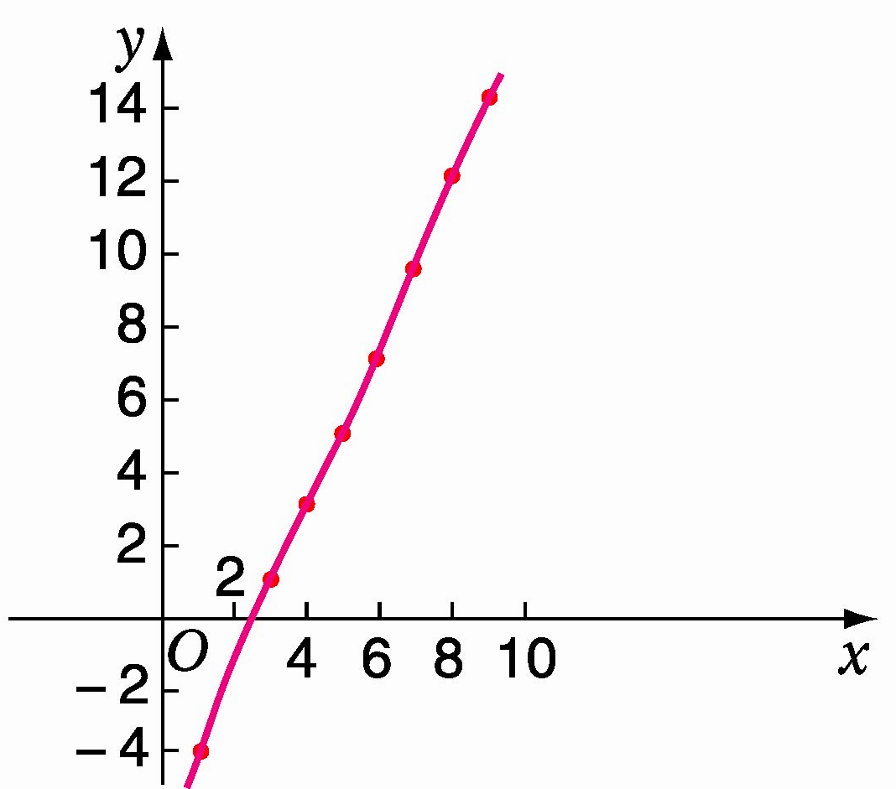
再作出y=f(x)的图象：
图3.1-4

Slide 32
由以上表格和图象可知，f(2)<0，f(3)>0，即
f(2)·f(3)<0,
说明这个函数在区间(2,3)内有零点.由于f(x)在定义域(0,+∞)内是增函数，
所以，它仅有一个零点.

Slide 33
课堂练习
1. 利用信息技术作出函数的图象，并指出下列函数零点
所在的大致区间：
（1）f(x)=-x³-3x+5；（2）f(x)=2x·ln(x-2)-3；
（3）f(x)=e^{x-1}+4x-4; （4）f(x)=3(x+2)(x-3)(x+4)+x.

Slide 34
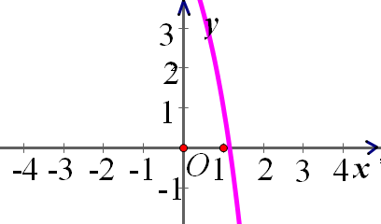
图3.1-5（1）

Slide 35
解：由图象可知， f(1)>0， f(2)<0，即
f(1)·f(2)<0,
说明这个函数在区间(1,2)内有零点.
由于f(x)在定义域R内是减函数，
所以，它仅有一个零点.

Slide 36
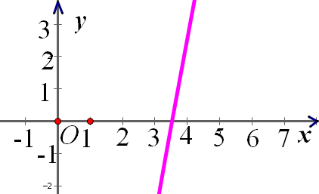
图3.1-5（2）

Slide 37
由以上表格和图象可知，f(3)<0，f(4)>0，即
f(3)·f(4)<0.
说明这个函数在区间(3,4)内有零点.
由于f(x)在定义域(2,+∞)内是增函数，
所以，它仅有一个零点.

Slide 38
2．已知函数f(x)=x³-3x+1，问该函数在区间(-2,-1)内是否有零点？

Slide 39
解：因为f(-2)=-1<0，f(-1)=3>0，
所以f(-2)·f(-1)<0，
又函数f(x)=x³-3x+1是连续的曲线，
所以f(x)在区间(-2,-1)内有零点.

Slide 40
课堂小结
如果函数y=f(x)在区间[a,b]上的图象是连续不断的一条曲线，并且在区间端点的函数值符号相反，那么，函数y=f(x)在区间(a,b)内至少有一个零点，即相应的方程f(x)=0在区间(a,b)内至少有一个实数解.

Slide 41
课后作业
课本第92页习题3.1A组第1、2题；
课本第112页复习参考题A组第1题.

Slide 42
3.1.2
用二分法求方程的近似解

Slide 43
课堂例题
例1. 求函数f(x)=lnx+2x-6的零点的个数.

Slide 44
新课导入
讨论：对于一元二次方程ax²+bx+c=0(a≠0)可以用公式求根，但没有公式可用来求方程lnx+2x-6=0的根.联系函数的零点与相应方程根的关系，能否利用函数的有关知识来求它的根呢？
函数f(x)=lnx+2x-6在区间（2，3）内有零点，问题是：如何找出这个零点呢？
如果能够把零点所在的区间范围尽量缩小，那么在一定精确度的要求下，我们可以得到零点的近似值.下面介绍一种求近似解的方法.

Slide 45
我们知道，函数f(x)的图象与直角坐标系中x轴交点的横坐标就是方程f(x)=0的解，利用上节课学过的函数零点存在的条件，我们用逐步逼近的方法，来求方程的近似解.
1．在区间（2，3）内，方程有解，取区间（2，3）中点2.5；
2．用计算器计算f(2.5)≈-0.084，因为f(2.5)·f(3)<0，所以零点在区间(2.5,3)内；

Slide 46
3．再取区间(2.5,3)中点2.75，用计算器计算f(2.75)≈0.512，因为f(2.5)·f(2.75)<0，所以零点在区间(2.5,2.75)内.
4．重复上面的过程，在有限次重复相同步骤后，零点所在区间长度在一定精度控制范围内，零点所在区间内的任意一点都可以作为函数零点的近似值，特别地，可以将区间端点作为零点的近似值.

Slide 47
本例中，把取中点和判断零点的过程，用表格列出
区间 | 中点的值 | 中点函数近似值
(2,3) | 2.5 | -0.084
(2.5,3) | 2.75 | 0.512
(2.5,2.75) | 2.625 | 0.215
(2.5,2.625) | 2.5625 | 0.066
(2.5,2.5625) | 2.53125 | -0.009
(2.53125,2.5625) | 2.546875 | 0.029
(2.53125,2.546875) | 2.5390625 | 0.010
(2.53125,2.5390625) | 2.53515625 | 0.001
表3-2

Slide 48
当精确度为0.01时，
由于|2.5390625-2.53125|=0.0078125<0.01，
所以，我们可将x=2.53125作为函数f(x)=lnx+2x-6零点的近似值，
也即方程lnx+2x-6=0根的近似值.

Slide 49
二分法 ：
对于在区间[a,b]上连续不断且f(a)·f(b)<0的函数y=f(x)，通过不断地把函数f(x)的零点所在的区间一分为二，使区间的两个端点逐步逼近零点，进而得到零点近似值的方法叫做二分法（bisection）.

Slide 50
二分法的计算步骤
给定精确度ε，用二分法求函数f(x)零点近似值的步骤如下：
1.确定区间[a,b]，验证f(a)·f(b)<0，给定精确度ε；
2.求区间(a,b)的中点c；
3.计算f(c)；

Slide 51
二分法的计算步骤
4.判断：(1)若f(c)=0，则c就是函数的零点；
(2)若f(a)·f(c)<0，则令b=c（此时零点x₀∈(a,c)）；
(3)若f(c)·f(b)<0，则令a=c（此时零点x₀∈(c,b)）.
5.判断：区间长度是否达到精确度ε？
即若|a-b|<ε，则得到零点近似值；
否则重复2——5.

Slide 52
说明：由函数的零点与相应方程根的关系，我们可用二分法来求方程的近似解.由于都是重复性的工作，所以可以通过设计一定的计算程序，借助计算器或计算机完成计算.
阅读课本第93页《借助信息技术求方程的近似解》.

Slide 53
课堂例题
例1. 借助计算器或计算机用二分法求方程2^{x}+3x=7的近似解（精确度0.1）

Slide 54
解：原方程即2^{x}+3x-7=0，令f(x)=2^{x}+3x-7，用计算器或计算机先作出函数f(x)=2^{x}+3x-7的对应值表
x | 0 | 1 | 2 | 3 | 4 | 5 | 6 | 7 | 8
y=2^{x}+3x-7 | -6 | -2 | 3 | 10 | 21 | 40 | 75 | 142 | 273
表3-3

Slide 55
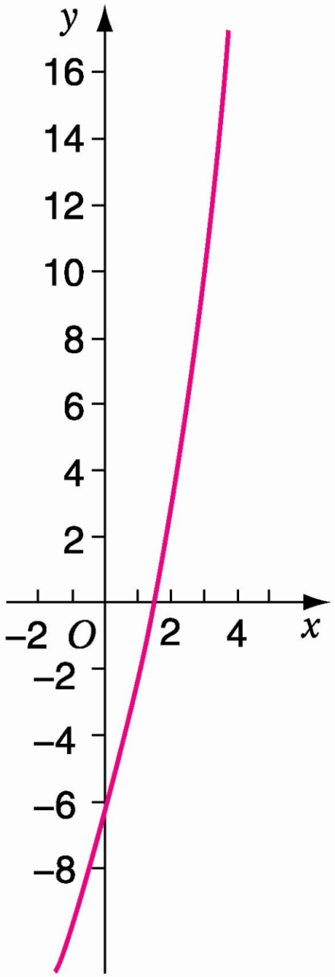
再作出函数f(x)=2^{x}+3x-7的图象
图3.1-5

Slide 56
根据所列的对应值表和图象可知，f(1)·f(2)<0，说明这个函数在区间(1,2)内有零点x₀.
取区间(1,2)的中点x₁=1.5，用计算器可算得f(1.5)≈0.33.因为f(1)·f(1.5)<0，所以x₀∈(1,1.5).
再取(1,1.5)的中点x₂=1.25，用计算器可算得f(1.25)≈-0.87.因为f(1.25)·f(1.5)<0，所以x₀∈(1.25,1.5).

Slide 57
同理可得，x₀∈(1.375,1.5)，x₀∈(1.375,1.4375).
由于|1.375-1.4375|=0.0625<0.1，
此时，区间(1.375,1.4375)的两个端点精确到0.1的近似值都是1.4.
所以，原方程精确到0.1的近似解为1.4.

Slide 58
例2. 求方程2x³+3x-3=0的一个近似解（误差不超过0.1).

Slide 59
解：原方程即2x³+3x-3=0，令f(x)=2x³+3x-3，用计算器或计算机先作出函数f(x)=2x³+3x-3的对应值表
x | -2 | -1 | 0 | 1 | 2 | 3 | 4 | 5 | 6
y=2x³+3x-3 | -22 | -8 | -3 | 2 | 19 | 60 | 137 | 262 | 447
表3-3

Slide 60
y
再作出函数f(x)=2x³+3x-3的图象
4
3
2
1
1
-2
-1
O
-1
2
-2
x
-3
-4
-5
-6
-7
-8
图3.1-6

Slide 61
根据所列的对应值表和图象可知，f(0)·f(1)<0，说明这个函数在区间(0,1)内有零点x₀.
取区间(0,1)的中点x₁=0.5，用计算器可算得f(0.5)=-1.25.因为f(0.5)·f(1)<0，所以x₀∈(0.5,1).
再取(0.5,1)的中点x₂=0.75，用计算器可算得f(0.75)≈0.09.因为f(0.5)·f(0.75)<0，所以x₀∈(0.5,0.75).

Slide 62
同理可得，x₀∈(0.625,0.75)，x₀∈(0.6875,0.75)， x₀∈(0.71875,0.75)，x₀∈(0.734375,0.75) ， x₀∈(0.734375,0.7421875) .
由于|0.734375-0.7421875|=0.0078125<0.1，
此时，区间(0.734375,0.7421875)的两个端点精确到0.1的近似值都是0.7.
所以，原方程精确到0.1的近似解为0.7.

Slide 63
课堂练习
1. 借助计算器或计算机，用二分法求函数f(x)=x³+1.1x²+0.9x-1.4在区间(0,1)内的零点(精确度0.1).

Slide 64
2. 借助计算器或计算机，用二分法求函数x=3-lgx在区间(2,3)内的近似解(精确度0.1).

Slide 65
课堂小结
1．二分法的理论依据是什么？
二分法的理论依据是：如果函数y=f(x)在闭区间[a,b]上连续不断，且f(a)·f(b)<0，那么一定存在c∈(a,b)，使得f(c)=0.

Slide 66
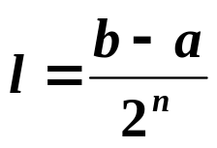
2．二分法的实施要点是什么？
二分法寻找零点的过程是将一个含有零点的区间[a,b]平分为两个小区间，判断哪个小区间内含有零点，再将该小区间平分，……，通过n次的平分、判断，使零点存在于一个长度 的小区间.当n适当大时，l满足精确度的允许范围，于是小区间内的值可作为函数零点的近似值.

Slide 67
课后作业
课本第92页习题3.1A组3、4、5题；
课本第92页习题3.1B组1、2、3题

